Slide 1
«Мы создаем игры сами»
подготовительная к школе группа № 8 МКДОУ детский сад № 411

Slide 2
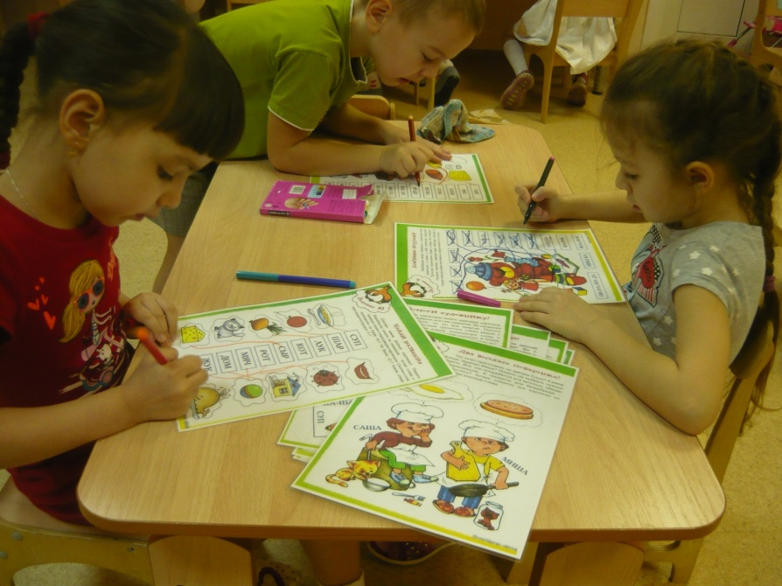
В нашей группе есть настольно-печатные игры, в которые дети с удовольствием играют

Slide 3
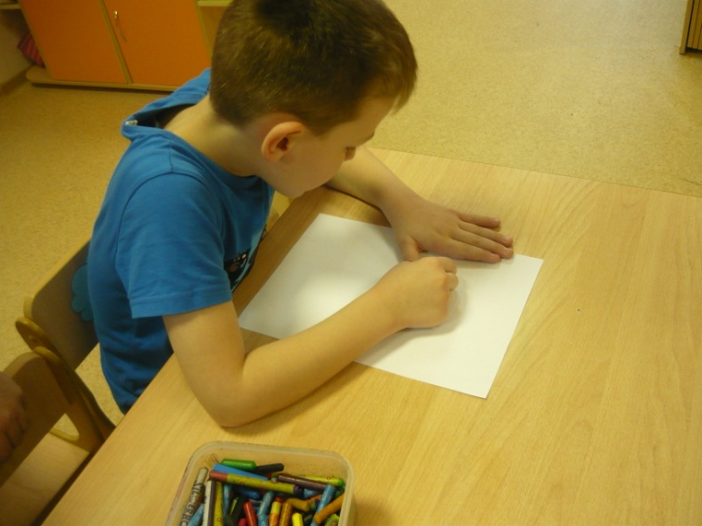
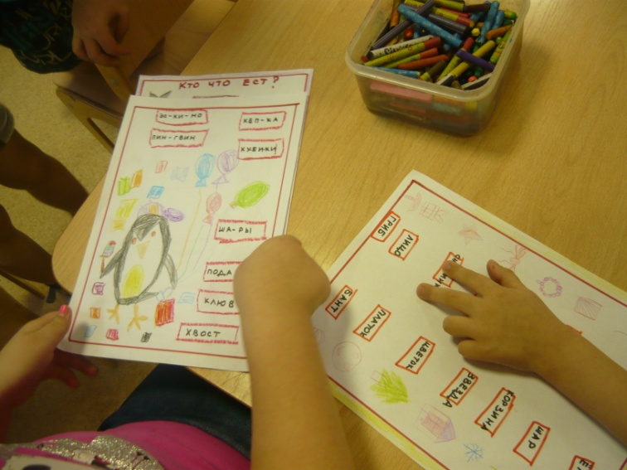
Ребята очень удивились, когда я предложила им самим создать игры! Но с энтузиазмом взялись за дело!

Slide 4
- ребята придумали игры и правила; - сами нарисовали их, исходя из правил ; - родители отнесли в копировальный центр для ламинации; - дети поиграли в группе друг с другом, с родителями и воспитателями. Получились яркие, практичные и интересные игры!

Slide 5
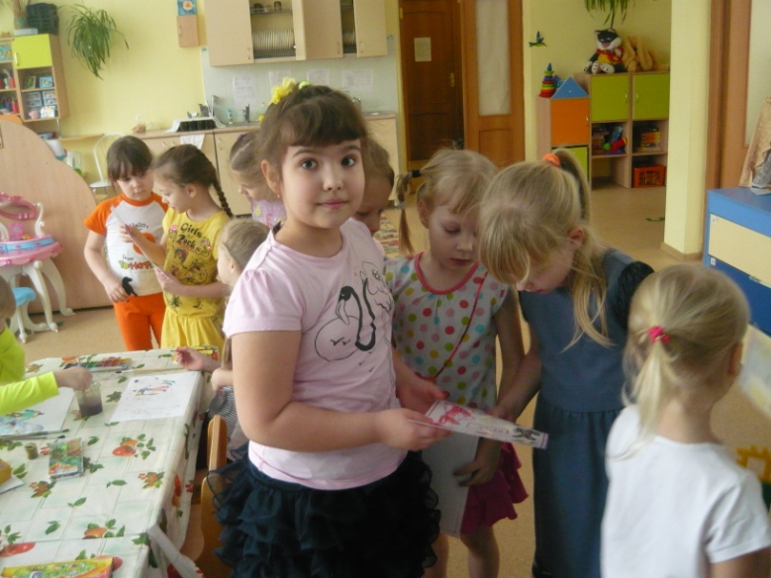
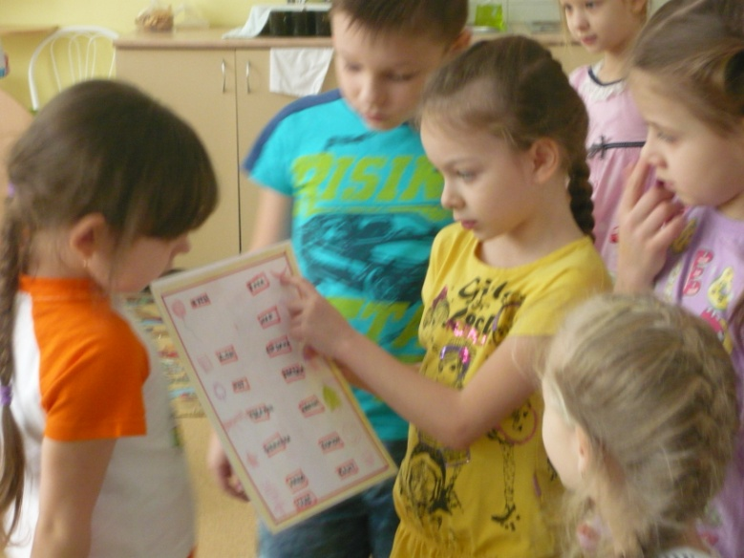
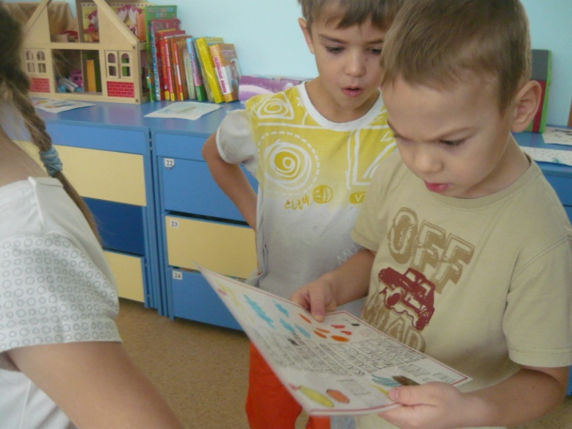
А потом они с удовольствием подарили несколько игр ребятам из параллельной подготовительной группы и научили их играть!

Slide 6
Задачи, решаемые в ходе изготовления настольных дидактических игр и в процессе игры с ними: - развитие мышления; - развития навыка печатания букв, простых слов; - развитие навыка чтения; - развитие творческих способностей; - развитие мелкой и тонкой моторики; - воспитание навыка аккуратного выполнения работы; - развитие умения задавать вопросы и отвечать на них; - развитие связной речи.

Slide 7
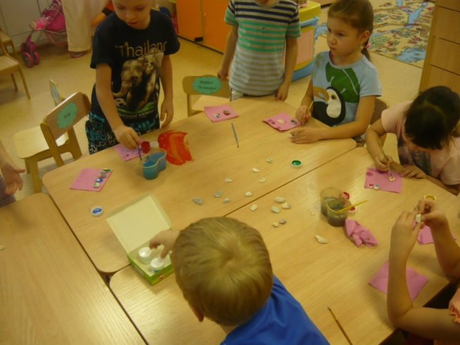
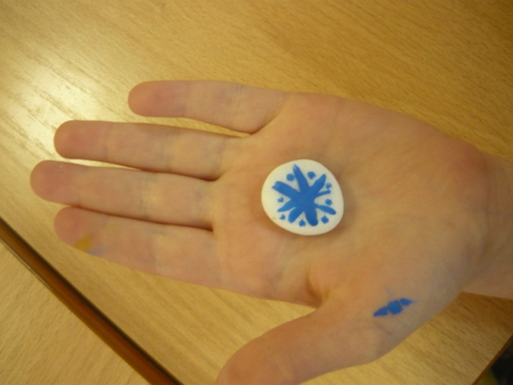
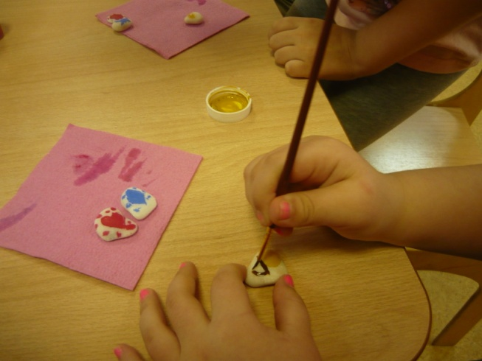
На этом мы не остановились… Идея изготовления игр своими силами завладела нашими умами!!!
В центре экспериментирования лежали морские камешки, привезенные Егором из теплых стран.
Мы подумали, как бы поиграть с ними…
И придумали!!!
Нарисовали на них рисунки, напечатали буквы и… Получилось замечательное дидактическое пособие для разнообразных игр!

Slide 8
Игры и упражнения с камешками:
«Четвертый - лишний»
« Звуковое лото»
«Найди и назови…»
«Что пропало»
«Путаница»
игры на автоматизацию и дифференциацию звуков;
…и еще много – много других!

Slide 9
Задачи, которые решались в процессе изготовления камешков с рисунками:
- развитие фантазии, творческих способностей;
- развитие мелкой и тонкой моторики рук;
- воспитание аккуратности в работе;
- обогащение тактильных ощущений;
- развитие умения использовать различные технические приемы рисования;
- развитие умения выполнять коллективную работу, оценивать результаты труда;
- развитие фонематического слуха.

Slide 10
Пособие постоянно пополняется!

Slide 11
Спасибо за внимание!

